Slide 1

HLAVNÍ SMĚRY REVIZE RVP ZV
Jan Jiterský, Michal Černý

Slide 2
Proč a jaká změna je potřeba?
Svět se dynamicky vyvíjí.
Škola by měla připravovat na budoucnost.
Chceme školu,
která umožňuje uspět každému žákovi nezávisle na jeho socioekonomickém prostředí,
která pomáhá rozvíjet jeho talenty a silné stránky,
kde nejsou učitelé svázaní přeplněnými učebnicemi, ale mají prostor pro kreativitu, objevování a využívání inovativních metod.
Chceme, aby škola nebyla pro děti místem, kde být musí, ale místem, kde být chtějí.

Slide 3
Pro koho a jak je změna připravována?
Chceme pomoci učitelům,
aby společně lépe plánovali svou výuku,
aby efektivně mapovali pokrok žáků a poskytovali jim formativní zpětnou vazbu,
aby pro ně školní vzdělávací program nebyl pouhou formální nutností.
Změny chceme docílit i samotným procesem, který je založen na
spolupráci,
diskuzi a
hledání konsenzu.
Do procesu zapojujeme, ředitele, učitele, akademiky, fakulty připravující učitele, rodiče a další aktéry ve vzdělávání.
Chceme, aby byl proces i nadále transparentní a především participativní.

Slide 4
Jak na to a které konkrétní změny se chystají?
K dosažení výše popsaných cílů navrhujeme:
i nadále se zaměřit na rozvoj klíčových kompetencí,
modernizovat vzdělávací obsah,
aktualizovat pojetí průřezových témat,
zdůraznit důležitost dvou gramotností – čtenářské (včetně pisatelské) a matematické,
umožnit individualizaci vzdělávání,
nově koncipovat uzlové body,
usnadnit kurikulární práci škol a podpořit v ní učitele a ředitele.

Slide 5
Formát RVP ZV
Vytvoříme digitální nástroj
nástroj, se kterým dokáže pracovat učitel i rodič
nechceme pdf dokument

Slide 6
Klíčové kompetence
Při tvorbě RVP ZV
aktualizace a zpřesnění jejich vymezení
stanovení úrovní jejich dosahování
propojení s očekávanými výstupy
Název klíčové kompetence | Aktualizace/zpřesnění
Kompetence k učení | Včetně rozhodování́ a převzetí́ odpovědnosti za vlastní učení
Kompetence k řešení problémů | Bude explicitně obsahovat kognitivní́ soft – skills, např. kritické́ myšlení́ atd.
Kompetence komunikační | Navazují na čtenářskou gramotnost, ale je širším pojmem.
Kompetence sociální a personální | Budou explicitně rozšířeny o principy wellbeingu.
Kompetence občanské | Budou explicitně rozšířeny o vzdělávání pro udržitelný rozvoj.
Kompetence pracovní | Včetně zaměření na podnikavost.
Kompetence digitální | Budou explicitně obsahovat schopnost bránit se dezinformacím a manipulacím.
Kompetence kulturní | Budou explicitně obsahovat tvořivost.

Slide 7
Gramotnosti
Zaveden bude pojem gramotnost.
Nyní obsažen, ale není jednoznačně pojmenován.
Gramotnosti budou definovány na dvou úrovních:
1) Základní gramotnosti (prolínající se všemi oblastmi a obory)
čtenářská (včetně její pisatelské složky)
matematická
2) Oblastní/oborové gramotnosti
Budou stanoveny odborníky na jednotlivé vzdělávací oblasti, případně obory při práci na RVP.

Slide 8
Modernizace vzdělávacího obsahu
Provedena tak, aby
vzdělávání lépe reagovalo na jevy ve světě a společnosti:
V rámci vzdělávacího oboru budou
i nadále závazné očekávané výstupy,
učivo zůstává nepovinné.
Zároveň dojde k redukci vzdělávacího obsahu, čímž vznikne časový prostor pro využívání forem a metod výuky, které podporují rozvoj klíčových kompetencí a gramotností žáků.

Slide 9
Rozdělení vzdělávacího obsahu na jádrový a rozvíjející
Návrh má řadu zastánců i odpůrců.
Představy o pojetí a funkci „jádra” jsou velmi rozdílné.
Panel zpracoval alternativy rozdělení obsahu z hlediska
věcných kritérií,
organizace diferencované výuky a
hodnocení žáků.
K variantám panel uvádí přínosy a zejména rizika pro žáky a školy.
K rozhodnutí o variantě dojde ve vedení MŠMT při schvalování HS.
Směřování modernizace, redukce i rozdělení vzdělávacího obsahu oborovými/oblastními skupinami při NPI bude v průběhu procesu předkládáno k veřejné diskuzi.

Slide 10
Uzlové body a jejich význam
Včasná identifikace rizik a cílená podpora jednotlivým žákům a školám.
Autoevaluace školy
- nabídka úloh a dalších nástrojů pro sledování rozvoje klíčových kompetencí a základních a oborových gramotností
- systém nástrojů připraven pro využití ve 3., 5., 7. a 9. ročníku (resp. jinak)
- vyhodnocování funkčnosti ŠVP
Ověřování funkčnosti systému (naplňování cílů RVP)
- v 5. a 9. ročníku
- možnost zajistit případnou adresnou pomoc jednotlivým školám.
- nesmí se jednat o testy s velkým dopadem na další vzdělávací cestu žáků
- testy je třeba vytvářet citlivě k žákům
- výsledky nebudou zveřejňovány, účelem není porovnávání škol ani žáků, ale mapování systému a adresná podpora ze strany státu

Slide 11
Průřezová témata
Stanovena prostřednictvím zejména zkušenostních očekávaných výstupů (co žák zažije, vyzkouší).
Budou méně obsahová.
Budou naplňovat dovednostní i postojovou složku klíčových kompetencí.
Konkrétní průřezová témata:
Vztažené k žákovi: spolu s klimatem školy rozvíjí žáky ve všech oblastech wellbeingu.
Vztažené ke společnosti: rozvíjí žáka a jeho vztah ke společnosti, včetně respektu k druhým, jeho fungování v demokratické společnosti a participaci na jejím utváření i vnímání kulturních odlišností.
Vztažené ke světu: rozvíjí zodpovědného jedince se zaměřením na svět, zejména ve smyslu udržitelnosti.

Slide 12
Rámcový učební plán
Zachováno aktuální rozdělení vzdělávacích oblastí a oborů.
Zachována alespoň současná svoboda škol při tvorbě
vlastního učebního plánu.
Navýšen bude počet disponibilních hodin
minimální počet hodin v učebním plánu bude stanoven pro jádrový vzdělávací obsah jednotlivých oblastí.
Další cizí jazyk bude škola dle revidovaného RVP ZV muset povinně nabízet, žák si jej však nebude muset zvolit.

Slide 13
Propojení formálního a neformálního vzdělávání
Kromě zařazení zážitků do RVP ZV prostřednictvím průřezových témat
Činnost pedagoga při vzdělávání mimo školu (výkon pedagogické činnosti / dohled)
Ošetření spolupráce subjektů formálního a neformálního vzdělávání
Způsob práce s výsledky žáků z neformálního vzdělávání ve vzdělávání formálním

Slide 14
Jak bude změna podpořena?
Samotná změna v kurikulárním dokumentu nemusí znamenat změnu ve výuce. Je třeba vytvořit školám podmínky.
Součástí plánované podpory je
přímá podpora škol v přípravě, vyhodnocování i práci se svými vzdělávacími programy,
podpora inovativních přístupů k výuce,
sdílení příkladů dobré praxe i
tvorba výukových materiálů dle revidovaného RVP ZV.
Kromě podpory práce s kurikulem MŠMT ve spolupráci s NPI nebo fakultami připravujícími učitele či dalšími partnery pracuje na dalších nezbytných krocích: změna pregraduální přípravy učitelů, podpora ředitelů, střední článek podpory nebo kabinety SYPO.

Slide 15
Modelové školní vzdělávací programy
Budou připraveny
v digitálním prostředí (jako RVP),
v několika variantách.
Jak to bude fungovat?
Prostřednictvím prokliků bude možné se dostat až na úroveň výukových materiálů.
Školy tyto části mohou
převzít,
inspirovat se jimi,
ale také mohou pouze využít poskytnutý elektronický systém a vytvořit si svůj ŠVP.
Dle možností chceme zajistit napojení na stávající informační systémy škol, aby bylo možné s vytvořeným ŠVP pracovat při plánování a vyhodnocování výuky.

Slide 16
Jaké jsou následné práce?
Po vydání (schválení) Hlavních směrů revize RVP ZV
začnou naplno na NPI pracovat pracovní skupiny.
Koncepční PS a PS pro KK a G, koordinační PS (již pracují)
Oborové skupiny – navazují na výše uvedené
Proces bude i nadále probíhat transparentně a otevřeně
Skupiny nejprve předloží do veřejné diskuze stručnou analýzu stavu a problémů jednotlivých oblastí, oborů i dalších částí RVP a zásady pro změnu obsahu, včetně možnosti jeho vypouštění.
Souběžně s tvorbou RVP budou vznikat části modelového ŠVP (varianty).

Slide 17
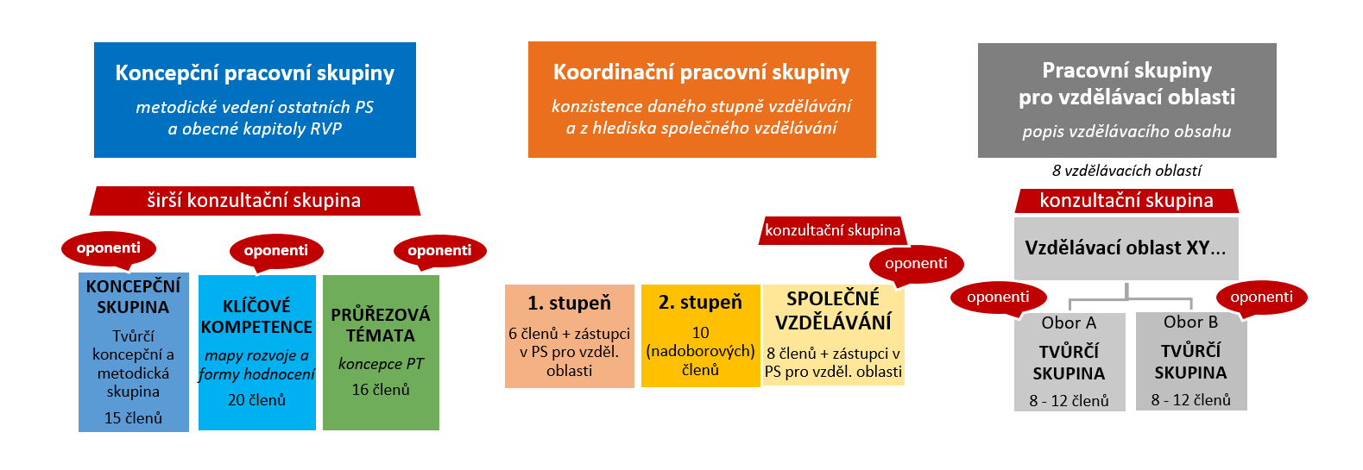
Pracovní skupiny při NPI - schéma

Slide 18




Harmonogram
1
2
3
4
5
Veřejné připomínkování
Hlavních směrů
Zapracování připomínek
Vnitřní připomínkování
MŠMT
Zahájení prací NPI ČR
Nové RVP ZV
Březen/duben
2022
Duben/červen
2022
Červenec/říjen
2022
Červenec
2022
Podzim
2023
Zahájení výuky
Září 2024 dobrovolné
Září 2025 povinné v 1. a 6. ročníku
Září 2029 – výuka ve všech ročnících

Slide 19
Kontakty
MŠMT: Jan Jiterský
Jan.jitersky@msmt.cz
NPI: Kamil Ubr
Kamil.ubr@npi.cz

